Slide 1
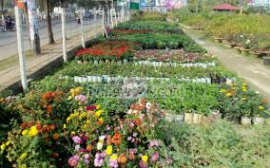

Slide 2
পরিচিতি
শাখাওয়াৎ হোসেন
সহকারী শিক্ষক
shakhawatbpdm@gmail.com
বাজিতপুর দাখিল মাদ্রাসা
নবাবগঞ্জ, দিনাজপুর।
০১৭১৭-৭২২২৭৯
পাঠ পরিচিতি
শ্রেণিঃঅষ্টম
বিষয়ঃ কৃষি
অধ্যায়ঃ ষষ্ট,বনায়ন
পাঠ ১-নার্সারি এবং কৃষিক্ষেত্রে নার্সারি
সময়ঃ ৪৫ মিনিট

Slide 3
নিচে কোন ধরনের ভিডিও দেখতে পাচ্ছি ?

Slide 4
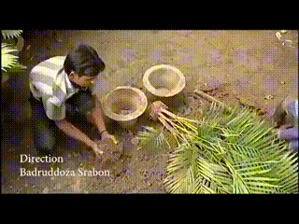
নিন্মের ভিডিও দেখে আমরা কী বুঝতে পারছি ?
নার্সারি

Slide 5
আজকের পাঠ
নার্সারি এবংকৃষিক্ষেত্রে নার্সারি

Slide 6
শিখনফল
এই পাঠ শেষে শিক্ষার্থীরা-
১।নার্সারি কি বলতে পারবে ।
২।নার্সারি প্রকারভেদ উল্লেখ করে পারবে। ।
৩। কৃষিক্ষত্রে নার্সারির প্রয়োজনীয়তা ব্যাখ্যা করতে পারবে।

Slide 7
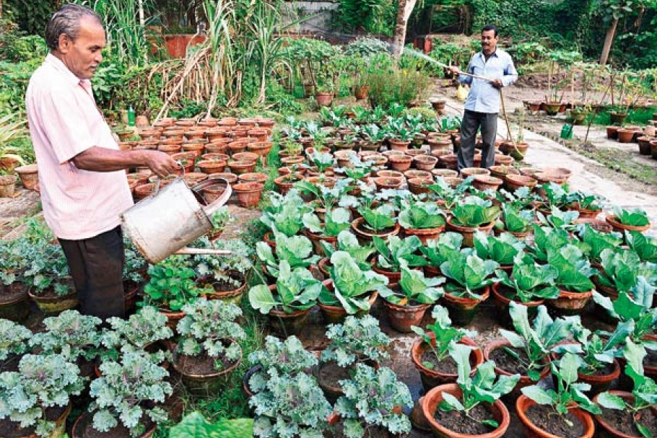
সজ্ঞা-চারা উৎপাদন কেন্দ্র যেখানে চারা উৎপাদন করে রোপণের পুর্ব পর্যন্ত পরিচর্যা ও রক্ষণাবেক্ষণ করা হয় তাকে নার্সারি বলে।

Slide 8
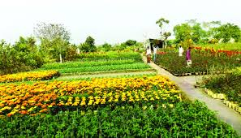
নার্সারির প্রকারভেদ
স্হায়িত্বে উপর ভিত্তি করে নার্সারি দুই প্রকার যথা-
স্হায়ী নার্সারি
এ ধরনের নার্সারিতে বছরের পর বছর চারা উৎপাদন করা হয়। যোগাযোগ ব্যবস্হা ভাল। এখান থেকে উন্নত মানের চারা সরবরাহ করা হয়।

Slide 9
একক কাজ
স্হায়িত্বে উপর ভিত্তি করে নার্সারি কত প্রকার

Slide 10
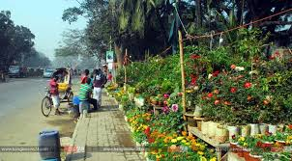
অস্হায়ী নার্সারি
সড়ক ও জনপথ,রাস্তার পাশে অস্হায়ী ভিত্তিতে এ ধরনের নার্সারি স্হাপন করা হয়।
চারা পরিবহনে খরচ কম হয়। সতেজ চারা সহজে পাওয়া যায়।

Slide 11
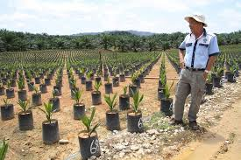
মাধ্যমের উপর নির্ভর নার্সারি দুইভাগে বিভক্ত করা যায়।
পলিব্যাগ নার্সারি
চারা পলিব্যাগে তৈরি ও পরিচর্যা করা যায়। পলিব্যাগ সহজে নিরাপদ জায়গায় নেওয়া যায়। ফলে প্রাকৃতিক দুর্যোগের হাত থেকে চারা রক্ষা করা যায়।

Slide 12
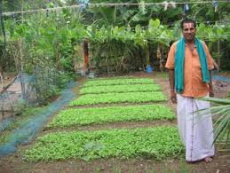
বেড নার্সারি
সরাসরি মাটিতে বেড করে চারা উৎপাদন করা যায় । বেডে উৎপাদিত চারা উত্তোলন করে পলিব্যাগে স্হা্নান্তর করা যায়।

Slide 13
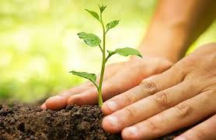
কৃষিক্ষত্রে নার্সারির প্রয়োজনীয়তা
রোপণের জন্য সুস্হ,সবল ও সব বয়সের চারা পাওয়া যায়।

Slide 14
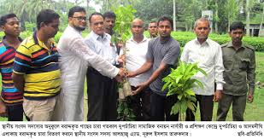
চারা বিতরণ ও বিপণন করতে সুবিধা হয়।

Slide 15
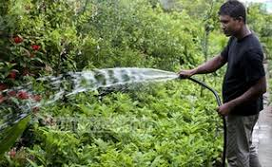
নার্সারিতে সহজে চারার যত্ন নেওয়া যায়।

Slide 16
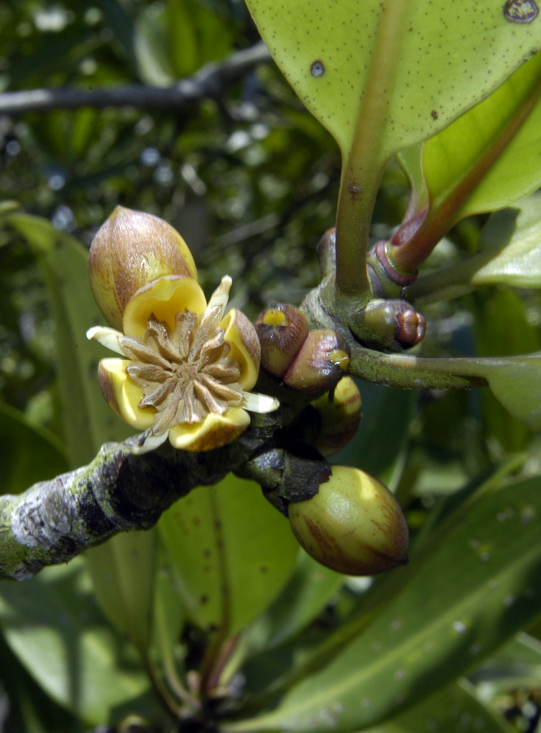
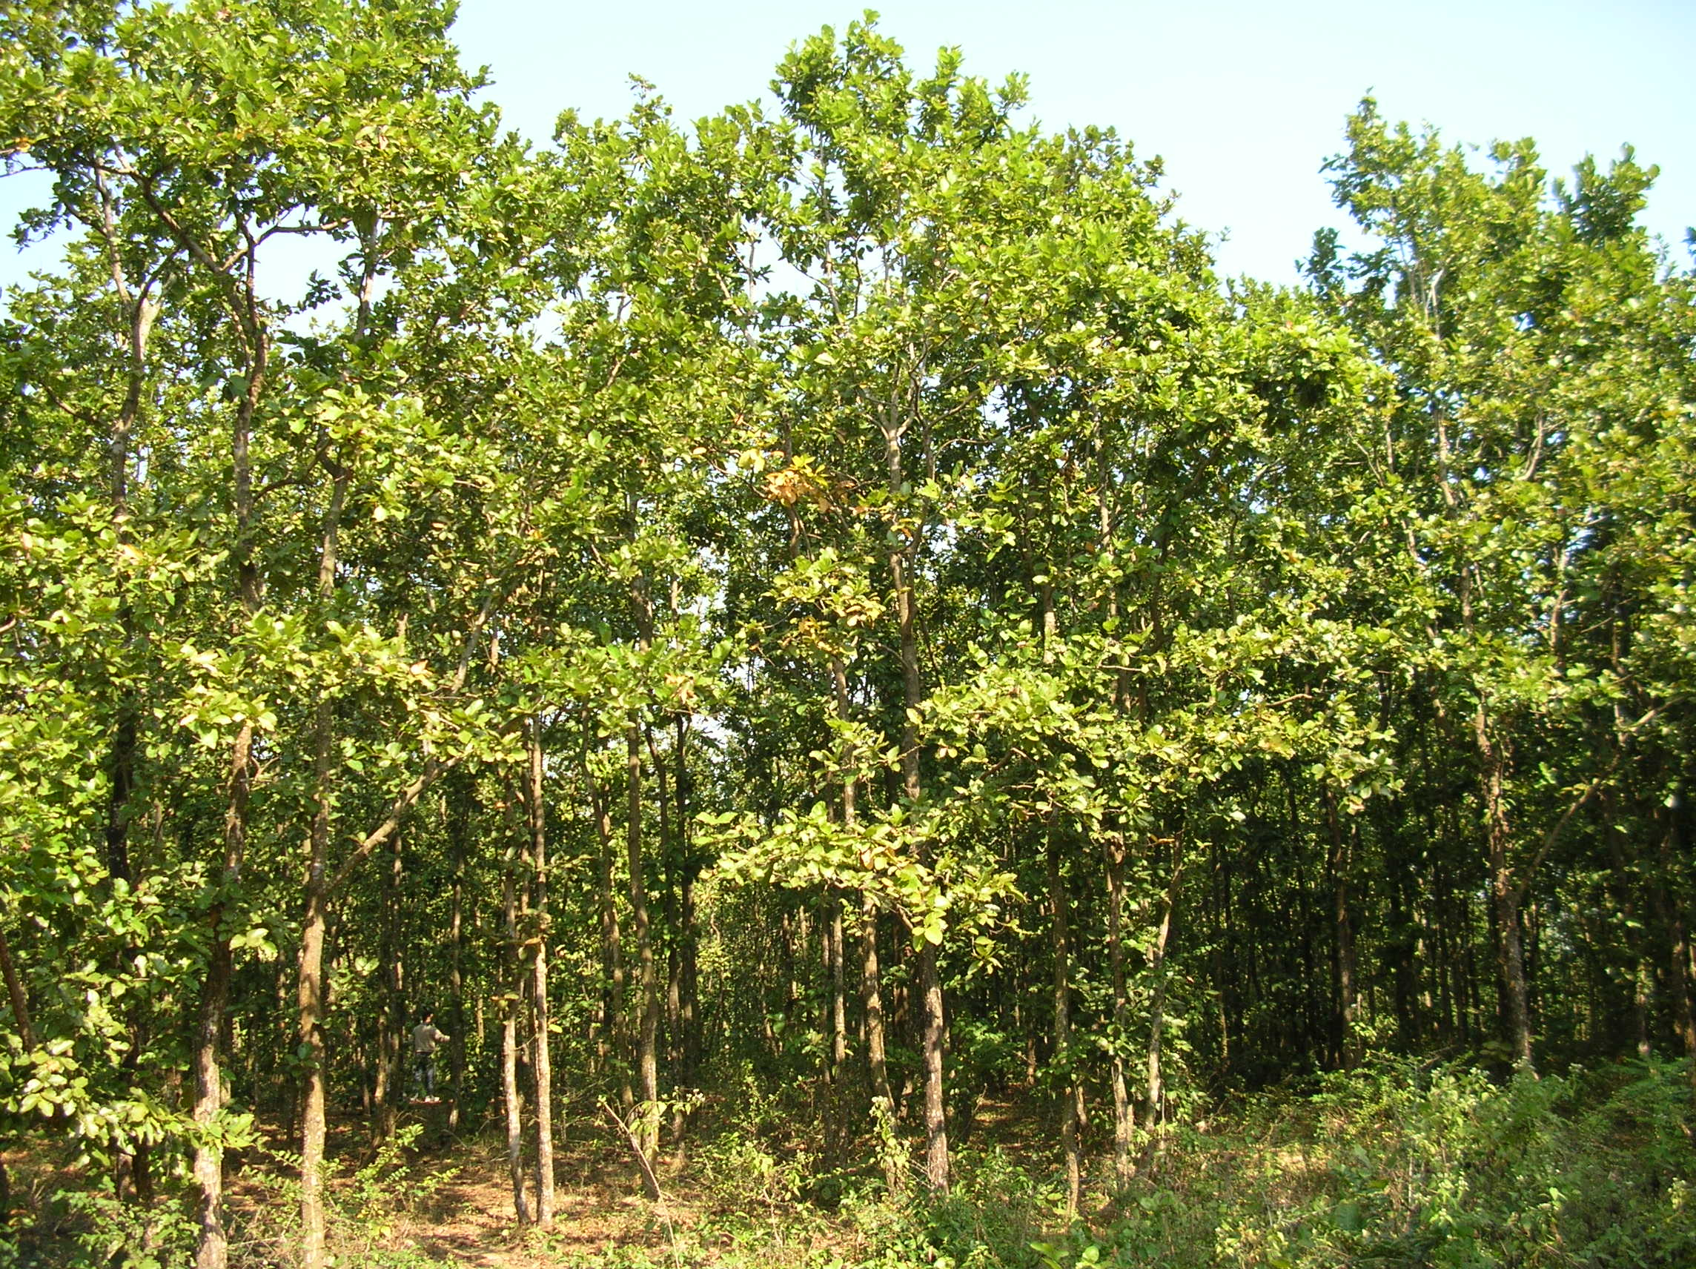
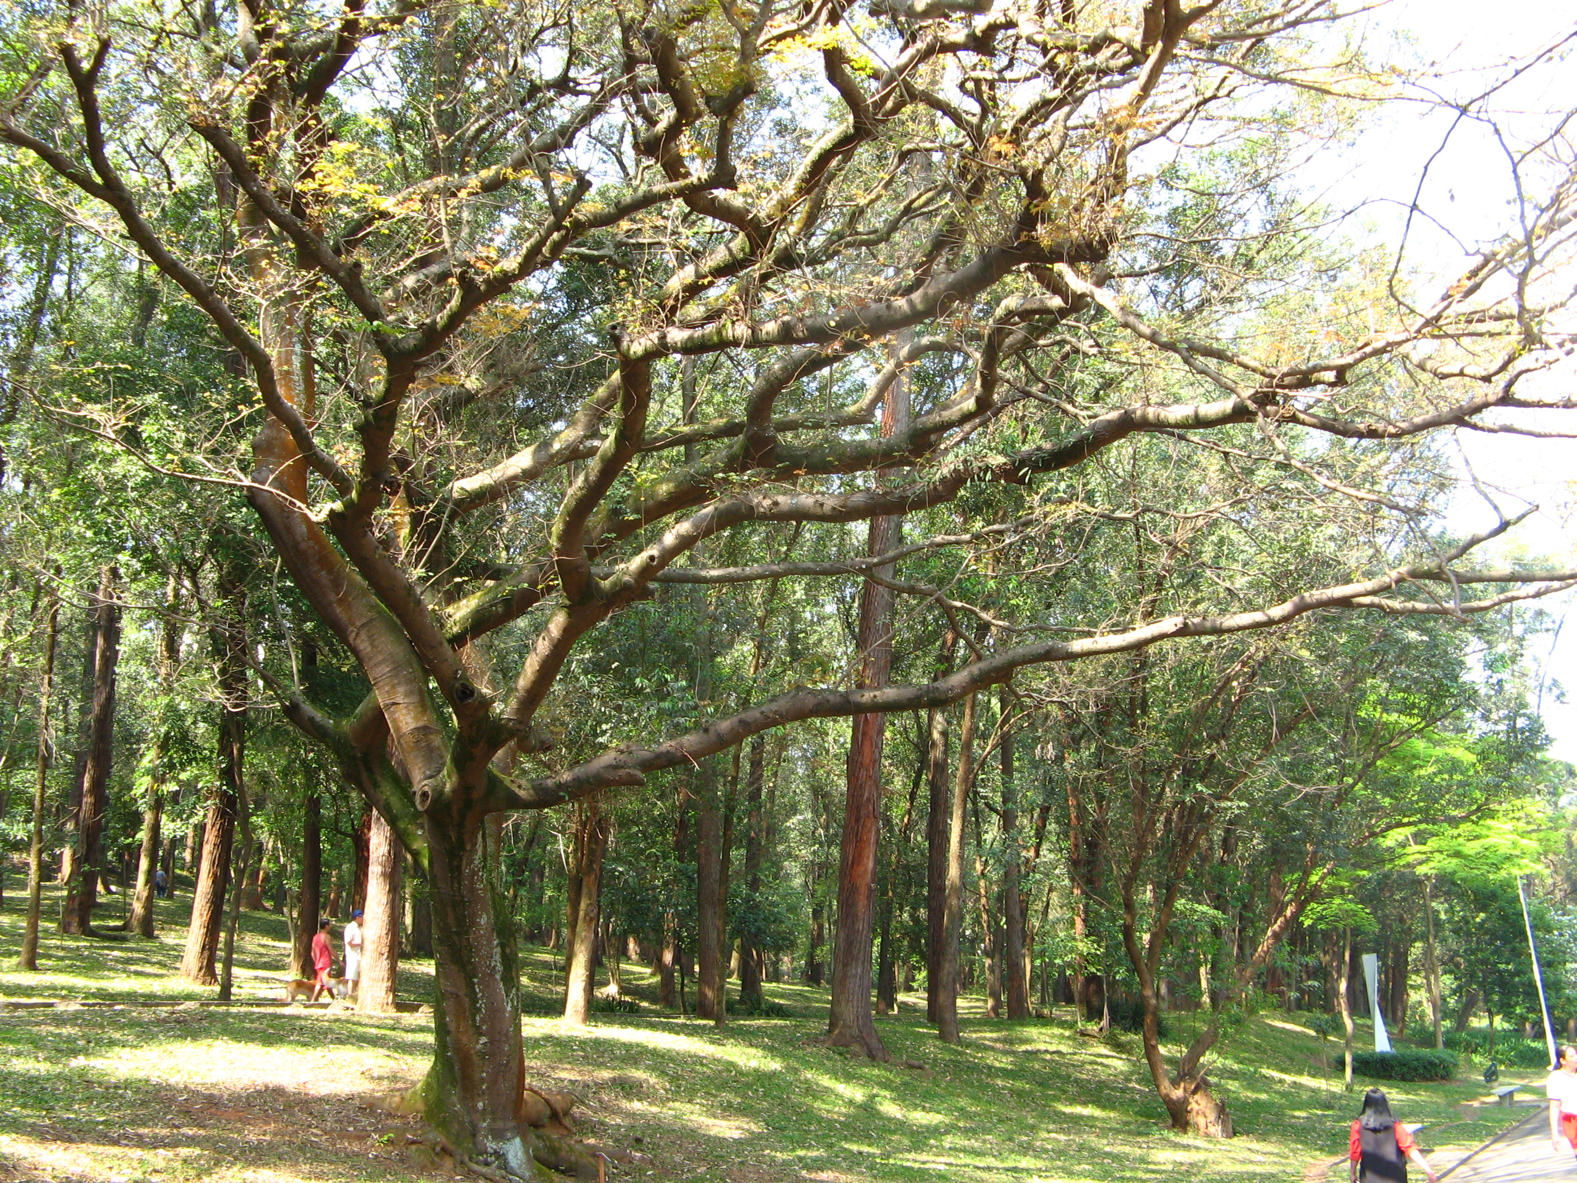
গর্জন
শাল
তেলসুর
গর্জন,শাল,তেলসুর প্রভৃতি গাছের বীজ ২৪ ঘন্টার মধ্যে চারা তৈরির জন্য নার্সারিই উত্তম।

Slide 17
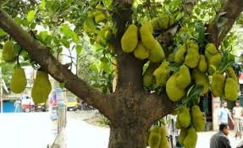
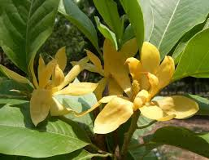
কাঁঠাল
চম্পা
কাঁঠাল,চম্পা প্রভৃতি গাছের বীজ রোপণ না করলে।

Slide 18
অঙ্কুরোদগমের হার কমে যায়। এসব গাছের চারা তৈরির জন্য নার্সারির প্রয়োজন।

Slide 19
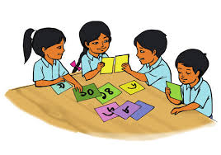
দলীয় কাজ
কৃষিক্ষেত্রে নার্সারির প্রয়োজনীয়তা, তিনটি বাক্য দলে আলোচনা করে খাতায় লিখ

Slide 20
মূল্যায়ন
1।মাধ্যমের উপর নির্ভর করে নার্সারিকে কয়ভাগে ভাগ করা যায়?
ক) তিন ভাগে
খ) দুই ভাগে
গ) চার ভাগে
ঘ) পাঁচ ভাগে
২। গর্জন,শাল,তেলসুর কত ঘন্টার মধ্যে নার্সারিতে রোপণ করা উত্তম?
ক) ২৮ ঘন্টা
খ) ২৪ ঘন্টা
গ) ৩৪ ঘন্টা
ঘ ) ১৪ ঘন্টা

Slide 21
বাড়ির কাজ
তোমার বাড়ির সামনের এবং পিছনের জমিতে প্রজাতি ভিত্তিক একটি নার্সারি নকসা সহ তার একটি তালিকা তৈরী কর।

Slide 22
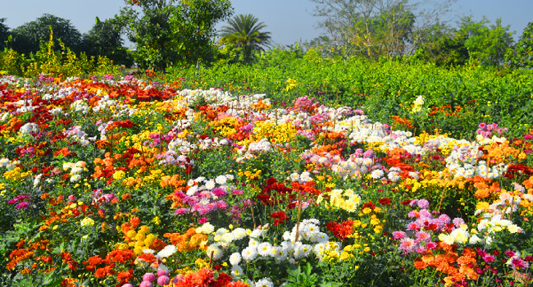
সবাইকে ধন্যবাদ

